Slide 1

Chủ đề: Khám phá bản thân
Bài 5: Vui Tết Trung thu

Slide 2

Khởi động

Slide 3



Trò Chơi Kéo Co
Notes:
Bài giảng thiết kế bởi: Hương Thảo - tranthao121004@gmail.com

Slide 4
Cách chơi ( 2 đội chơi )
Các em học sinh sẽ trả lời câu hỏi để giúp đội mình kéo thắng đội bạn.
Mỗi câu trả lời đúng trong thời gian quy định sẽ giúp đội mình thắng
1 hiệp.
Trường hợp cả hai đội không trả lời đúng sẽ coi như hòa. Hiệp đó không tính vào số hiệp thắng.
Kết thúc trò chơi đội nào có số hiệp thắng nhiều hơn (tương đương với trả lời đúng nhiều câu hỏi hơn) sẽ là đội chiến thắng.

Slide 5


Câu Hỏi
15
14
13
12
11
10
9
8
7
6
5
4
3
2
1
0
Tết Trung Thu còn có tên gọi khác là gì?
A.Tết trông trăng
C.Tết nguyên đán
B.Tết thiếu nhi
D.Tết hàn thực

Slide 6
Câu Hỏi
15
Tết Trung Thu có nguồn gốc từ đâu?
14
13
12
11
10
9
8
7
6
5
4
3
2
1
0
A.Hàn Quốc
C.Việt Nam
B. Trung Quốc
D.Nhật Bản

Slide 7
Câu Hỏi
Hai nhân vật được nhắc đến nhiều
trong ngày Tết Trung Thu là ai?
15
14
13
12
11
10
9
8
7
6
5
4
3
2
1
0
A. Chị Hằng và Thỏ ngọc
C. Chú Cuội và chị Hằng
B. Chú Cuội và Thỏ Ngọc
D. Chú Tễu và chị Hằng

Slide 8

Thứ tư ngày 6 tháng 10 năm 2021
Hoạt động trải nghiệm
Bài 5: Vui tết trung thu ( trang 16 )

Slide 9

Mục tiêu bài học
Thể hiện được sự khéo tay, cẩn thận khi tham gia tết Trung thu.
Notes:
Bài giảng thiết kế bởi: Hương Thảo - tranthao121004@gmail.com

Slide 10
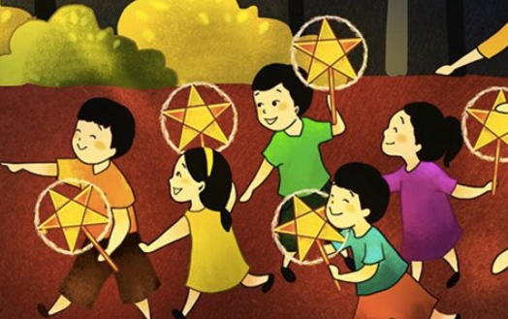
1. Chia sẻ những gì em biết về tết Trung thu
Kể những hoạt động về tết Trung thu
Notes:
Bài giảng thiết kế bởi: Hương Thảo - tranthao121004@gmail.com

Slide 11
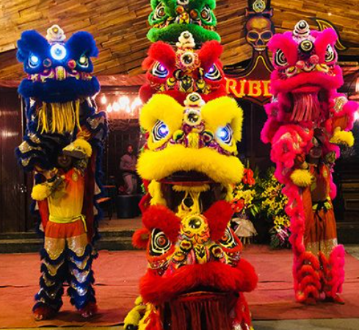
1. Chia sẻ những gì em biết về tết Trung thu
Kể những hoạt động về tết Trung thu
Notes:
Bài giảng thiết kế bởi: Hương Thảo - tranthao121004@gmail.com

Slide 12

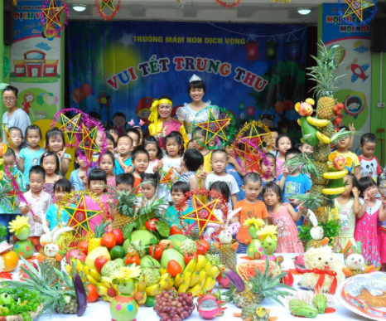
1. Chia sẻ những gì em biết về tết Trung thu
Kể những hoạt động về tết Trung thu
Notes:
Bài giảng thiết kế bởi: Hương Thảo - tranthao121004@gmail.com

Slide 13
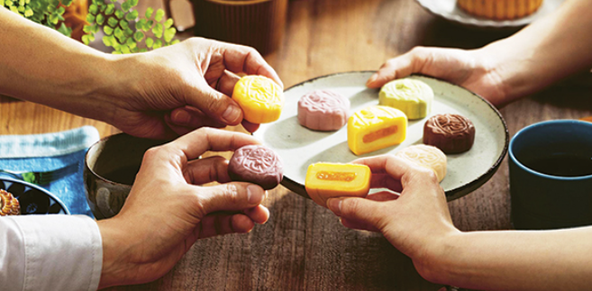
Kể những hoạt động về tết Trung thu
Notes:
Bài giảng thiết kế bởi: Hương Thảo - tranthao121004@gmail.com

Slide 14
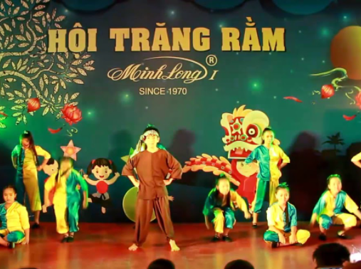
Kể những hoạt động về tết Trung thu
Notes:
Bài giảng thiết kế bởi: Hương Thảo - tranthao121004@gmail.com

Slide 15
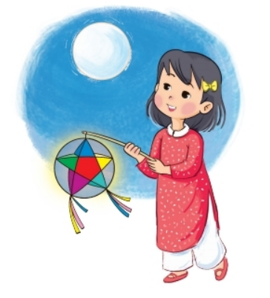
Cảm xúc của em khi ngắm trăng và rước đèn
Notes:
Bài giảng thiết kế bởi: Hương Thảo - tranthao121004@gmail.com

Slide 16

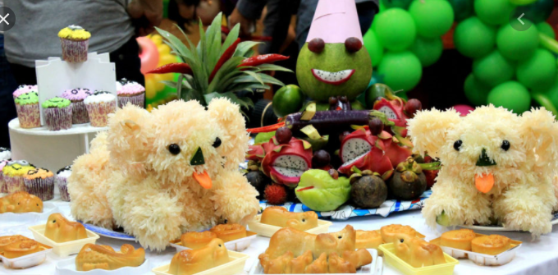
Chuẩn bị các loại quả trong mâm quả bày tết Trung Thu
Mùi vị của nó thế nào?
Em đã từng ăn loại quả nào trong mâm ngũ quả?
Notes:
Bài giảng thiết kế bởi: Hương Thảo - tranthao121004@gmail.com

Slide 17
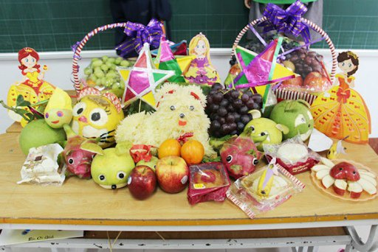
Các loại quả trong mâm ngũ quả thường được bày thế nào?
Ngoài việc bày nguyên cả quả thì trong mâm cỗ Trung thu, các loại quả còn được cắt tỉa thành những hình đẹp mắt như con chó bông làm từ múi bưởi, con nhím làm từ quả nho và quả thanh long,…, bông hoa từ các loại quả khác.
Notes:
Bài giảng thiết kế bởi: Hương Thảo - tranthao121004@gmail.com

Slide 18
2. Thực hành làm đèn lồng đón tết Trung thu.
Notes:
Bài giảng thiết kế bởi: Hương Thảo - tranthao121004@gmail.com

Slide 19

Kết luận
Tết Trung thu có nhiều hình ảnh tiêu biểu, quen thuộc với mỗi người Việt Nam như mâm quả, trăng sáng, rước đèn, bày cỗ Trung thu, giữa mùa thu, đồ chơi,…
Notes:
Bài giảng thiết kế bởi: Hương Thảo - tranthao121004@gmail.com
19

Slide 20
Hoạt động
về nhà

Slide 21
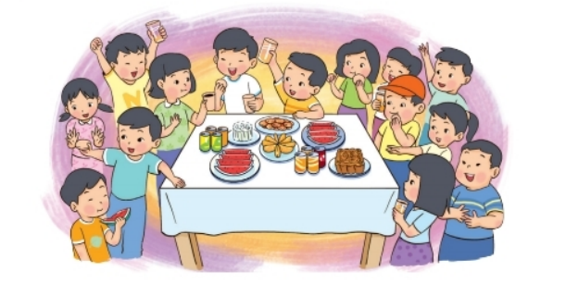
Thực hiện một việc để chuẩn bị tết Trung thu cùng bạn bè hoặc gia đình em
Notes:
Bài giảng thiết kế bởi: Hương Thảo - tranthao121004@gmail.com

Slide 22



CỦNG CỐ BÀI HỌC
Notes:
Bài giảng được thiết kế bởi: Hương Thảo

